Slide 1

Daha kompleks misal üçün:

Slide 2
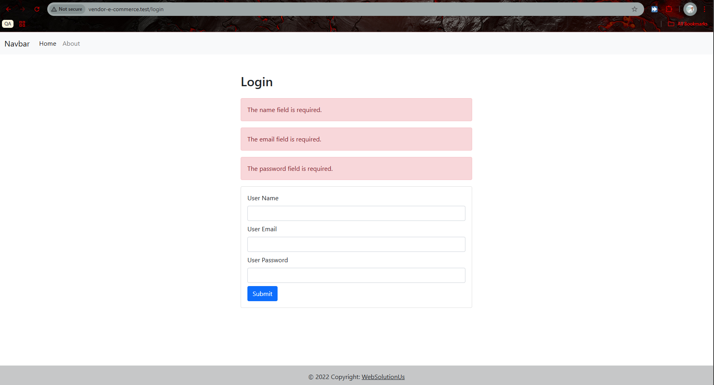
.

Slide 3
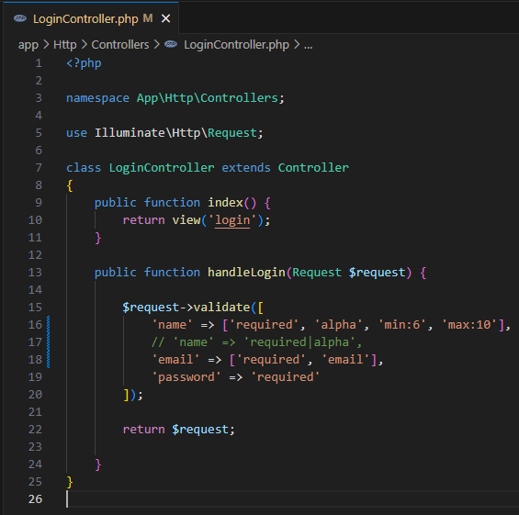
.

Slide 4
.

